Slide 1
Gozd in les
Slovenski gozd za Slovenijo
Vloga, naloge in dodana vrednost
javne gozdarske službe
v normalnih in izrednih razmerah
Damjan Oražem
Zavod za gozdove Slovenije

Slide 2
Vloga, naloge in dodana vrednost JGS v normalnih in izrednih razmerah
Nekaj vsakdanjih vprašanj in stereotipnih trditev o gozdu, gozdarjih in podobnih pojmih:
Odgovori na navedene dileme so enostavni, najdemo pa jih s proučevanjem zgodovine ter s poznavanjem sedanjosti.
Kakšna je dodana vrednost javne gozdarske družbe?
Lastniki znajo sami gospodariti z gozdovi.
Gozdar spi, gozd raste.
Ali gozd in država sploh potrebujeta gozdarje?
Je javna gozdarska služba nepotreben strošek?
SAZU, Ljubljana, 24.10.2014

Slide 3
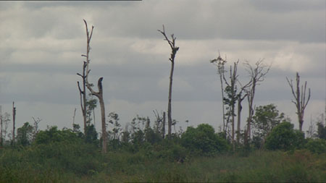
Vloga, naloge in dodana vrednost JGS v normalnih in izrednih razmerah
Zgodovinska dejstva:
Nekateri gozdovi so bili na našem ozemlju prekomerno izkoriščani tisočletja (primorsko zaledje, železarska središča ipd.), drugi pa so to usodo doživeli pred stoletji ob razcvetu rudarstva, metalurgije, glažutarstva ipd..
Posledice: le 5-10% gozdnatost na Primorskem, Pokljuka je bila pred 170 leti „…goličava s posameznimi odraslimi drevesi…“, veliki problemi z erozijo ipd..
Do polovice 19.stoletja: opustošeni gozdovi v bližini rudnikov, zlasti veleposestniški in v lasti industrijskih družb, deloma boljše stanje kmečkih gozdov na večji oddaljenosti od industrije.
SAZU, Ljubljana, 24.10.2014

Slide 4
Vloga, naloge in dodana vrednost JGS v normalnih in izrednih razmerah
Les in gozd sta bila faktor minimuma za vse energijsko potratne dejavnosti, zato: načrtovanje razvoja gozdov (prvi „gozdni red“ pa je bil izdelan že leta 1406 za posest Ortenburg, rudniški gozdovi Idrije: leta 1724).
1713: rojstno leto pojma trajnosti (Hans Carl von Carlowitz (1645 – 1714), Sylvicultura oeconomica)
1960 -> : Slovenija je bila ena od zibelk od nadgradnje pojma trajnostnega gospodarjenja z gozdovi s sistemsko vpeljavo doktrine sonaravnosti (prof.dr.Dušan Mlinšek) gospodarjenja z gozdovi ter multifunkcionalnosti (večnamenskosti) gozdov.
V zadnjih 500 letih imamo take gozdove kot danes le zadnjih nekaj desetletij, saj smo se začeli do gozdov obnašati bolj civilizacijsko šele pred dobrimi 100 leti, šele pred 50 leti pa smo se do gozdov začeli obnašati ob rabi gozda tudi kot bolj enakovreden del gozdnega ekosistema…
SAZU, Ljubljana, 24.10.2014

Slide 5
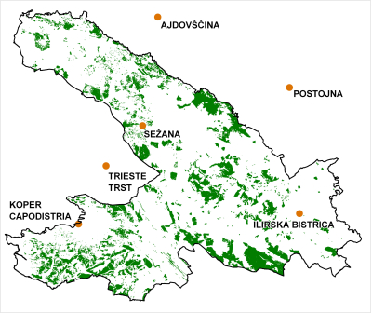
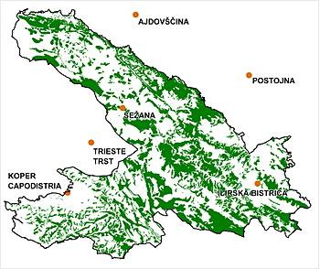
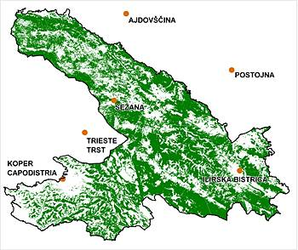
Vloga, naloge in dodana vrednost JGS v normalnih in izrednih razmerah
Kras
Starejši opisi Krasa govorijo o skalnati goličavi, pravi kamniti puščavi med zelenimi dolinami in gozdnatimi višavami. Sprememba gozdnatosti v zadnjih dveh stoletjih je glavna značilnost celotnega (gozdnega) prostora.
leto 1830 (26.870 ha)
leto 1960 (56.633 ha)
leto 2000 (80.588 ha)
SAZU, Ljubljana, 24.10.2014

Slide 6
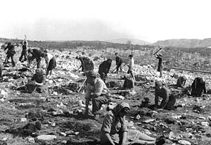
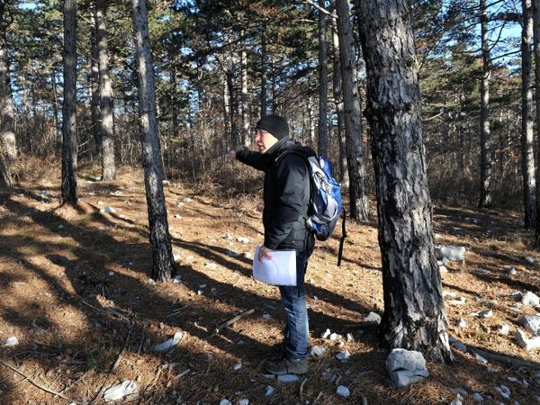
Vloga, naloge in dodana vrednost JGS v normalnih in izrednih razmerah
Primeri slabega gospodarjenja
in nekulturnega odnosa
do narave
(npr. Kras, Pokljuka, …)
Zgodbe o uspehu v širšem merilu
Svetovna razstava
Pariz 1900:
POGOZDOVANJE KRASA
Načrtno gozdarstvo
1
SAZU, Ljubljana, 24.10.2014

Slide 7
Vloga, naloge in dodana vrednost JGS v normalnih in izrednih razmerah
V zadnjih 50 letih so si gozdovi v Sloveniji opomogli tako glede lesne zaloge, prirastka, stojnosti, naravne sestave in to jim omogoča mnogonamenskost ob njihovi hkratni gospodarski in ekosistemski vlogi.
Stanje gozdnatosti:
1875: 36%
1947: 43%
2013: 58%
Lesna zaloga –m3/ha:
1947: 111
1952: 85
2013: 310
Letni prirastek – m3/ha:
1947: 2,71
1952: 2,12
2013: 7,48
Sečnja – mio m3/leto
1939: 3,30 (= 112% prirastka)
1947: 4,54 (= 166% prirastka)
1995: 2,09 (= 37% prirastka)
2013: 3,92 (= 53% prirastka)
Možni posek 2013: 6,0 mio m3
Biodiverziteta:
v NATURI 2000 je 1/2 slovenskih gozdov.
SAZU, Ljubljana, 24.10.2014

Slide 8
Vloga, naloge in dodana vrednost JGS v normalnih in izrednih razmerah
Pomembno:
Trenutno stanje ni naravna danost, ki je tu od nekdaj in bo taka tudi večno ostala, ampak je s strokovnim delom gozdarjev ter z odrekanjem lastnikov skozi pol stoletja prigarano dinamično ravnotežje v vsej svoji stabilnosti in krhkosti hkrati.
Stvari se niso obrnile na bolje same od sebe, pač pa je to posledica dolgoročnega gozdarskega načrtovanja, lastnikov ter nekaterih velikih gozdarskih umov, ki so zlasti v drugi polovici 19.stoletja delovali na ozemlju današnje Slovenije (Josip Ressel, Mavricij Scheyer, dr.Leopold Hufnagel (Kočevska), Heinrich Schollmayer (Snežnik) in drugih).
Dva predpogoja glede lastnikov gozdov:
omejena lastninska pravica nad gozdom (gozd je last vseh, lastnik ima večinoma pravico le do lesa oz. dela prirastka)
država lastnike obveže h gospodarjenju po gozdarskih načrtih.
(Lahko lastnik gozda uspešno zagotovi trajnost gozda in sonaravnost povsem sam?)
SAZU, Ljubljana, 24.10.2014

Slide 9
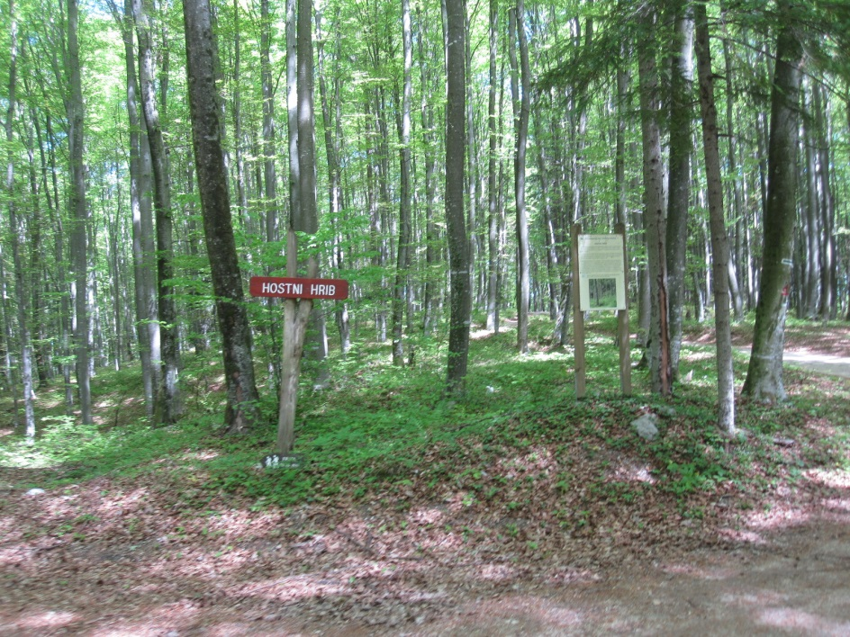
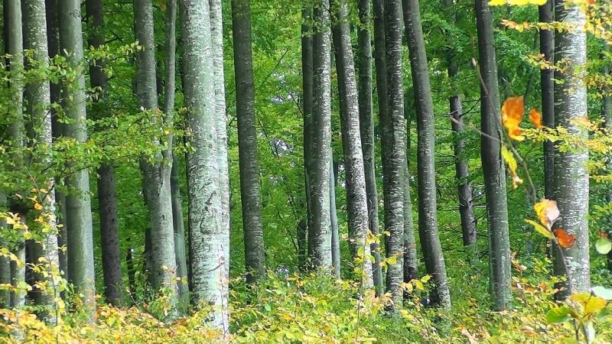
Vloga, naloge in dodana vrednost JGS v normalnih in izrednih razmerah
Ni pomembna samo gozdnatost, pomembno je tudi, koliko in kaj v gozdu zraste...
Učinek nege na gozdove – poskusna ploskev Brezova reber
Negospodarjen (nenegovan) gozd
lesna zaloga: 523 m3/ha
povprečno drevo: 0,62 m3
proizvodnja v ž.dobi: pribl. 950 m3; 427 m3 - kam?
vrednost lesne zaloge: 100 enot (18.000 €)
Gospodarjen (negovan) gozd
lesna zaloga: 549 m3/ha
povprečno drevo: 1,17 m3
proizvodnja v ž.dobi: 923 m3, 374 m3 uporabljeno
vrednost lesne zaloge: 250 enot (45.000 €)
SAZU, Ljubljana, 24.10.2014

Slide 10
Vloga, naloge in dodana vrednost JGS v normalnih in izrednih razmerah
Kakšna je torej dodana vrednost, ki jo ustvari javna gozdarska služba glede lesno proizvodne funkcije gozdov?
Prof.dr.Kotar – učinek strokovnega gospodarjenja:
boljša izkoriščenost proizvodne sposobnosti rastišč (ustrezne drevesne vrste, ustrezno gospodarjenje ipd.). + 1m3/leto,ha (= 65 mio €/leto)
+ dvig kakovosti sortimentov za 1 kakovostni razred (= min. 75 mio €)
Skupna letna dodana vrednost pri proizvodni funkciji: 140 mio €.
Ocenjeno je, da so nelesni proizvodi oz. učinki funkcije gozda najmanj (dvakrat) toliko vredni, kot lesni, torej znaša letna vrednost drugih funkcij gozda pribl. 280 mio € (ki jih brez strokovnega gospodarjenja z gozdom skoraj ni), skupaj z lesnoproizvodno funkcijo znaša skupni letni učinek oz. dodana vrednost ocenjeno med 250 in 400 mio €.
Strošek javne gozdarske službe letno: 20 mio € (= 10 €/prebivalca, leto ali 5 €/m3 poseka ali 7% cene lesa).
Se državi splača vložiti 20 mio € za tak izplen?
Gozdarstvo je prvo v verigi gozd-les. Če ni gozdarstva, ni verige, posledično niti dodane ali pa končne vrednosti (1,5 – 2 mrd €).
SAZU, Ljubljana, 24.10.2014

Slide 11
Vloga, naloge in dodana vrednost JGS v normalnih in izrednih razmerah
Naloge ZGS
56. člen ZoG
(1) Zavod opravlja javno gozdarsko službo v vseh gozdovih, in sicer:
- zbira podatke o stanju in razvoju gozdov kot ekosistema;
- vodi evidence kot baze podatkov za svoje delo in za statistično posploševanje;
- spremlja biotsko ravnovesje v gozdovih;
- spremlja razvrednotenje in poškodovanost gozdov;
- izdela program varstva gozdov;
- zagotavlja izvedbo ukrepov za varstvo gozdov;
- izdeluje načrte požarnega varstva za gozdove in nudi strokovno pomoč pri gašenju požarov;
- opravlja naloge poročevalsko, prognostično-diagnostične službe;
- izdela strokovne podlage za nacionalni gozdni program;
- pripravi program vlaganj v gozdove;
- izdeluje gozdnogospodarske načrte, gozdnogojitvene načrte, lovsko upravljavske načrte območij ter druge strokovne podlage za gospodarjenje z divjadjo v skladu z zakonom;
- pripravlja načrte za premeno in sanacijo gozdov;
- usmerja in spremlja sanacijo hudourniških območij;
- sodeluje pri prostorskem načrtovanju;
- sodeluje pri usmerjanju, usklajevanju in opravljanju raziskovalne dejavnosti v gozdarstvu in lovstvu;
- pripravlja strokovne podlage za odpiranje gozdov z gozdnimi prometnicami in vodi evidenco o gozdnih cestah;
- načrtuje vzdrževanje gozdnih cest;
- spremlja in nadzira izvajanje gradnje, rekonstrukcij in vzdrževanja gozdnih cest ter prevzema opravljena dela;
- pripravlja metodologijo za zbiranje podatkov o stanju in razvoju gozdov;
- obdeluje podatke in pripravlja informacije o stanju in razvoju gozdov;
- skrbi za popularizacijo gozdov in osveščanje javnosti o pomenu gozdov;
- izvaja svetovanje, izobraževanje in usposabljanje lastnikov gozdov;
- zagotavlja seme in sadike gozdnih drevesnih in grmovnih vrst;
- prevzema opravljena dela v gozdovih in hudourniških območjih, če so financirana ali sofinancirana iz proračuna;
- vodi in odloča o upravnih stvareh…;
- opravlja v gozdovih in gozdnem prostoru naloge nadzora v skladu z določbami tega zakona;
- opravlja v gozdu in gozdnem prostoru naloge neposrednega nadzora v naravi v skladu s predpisi o ohranjanju narave in v tej zvezi naloge prekrškovnega organa;
- o nedovoljenih posegih in aktivnostih v gozdu in gozdnem prostoru pisno obvešča pristojne inšpekcijske službe.
SAZU, Ljubljana, 24.10.2014

Slide 12
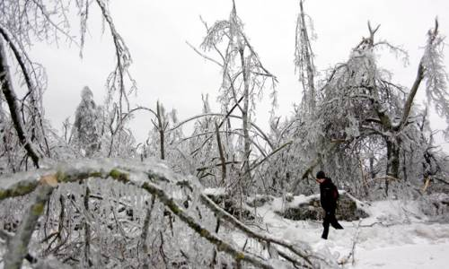
Vloga, naloge in dodana vrednost JGS v normalnih in izrednih razmerah
Delo JGS v izrednih razmerah in dodana vrednost
Kaj so izredne razmere? (ujme, sprememba klime, nove vrste škodljivcev, večje povpraševanje po lesu, kot je proizvodnja, premajhna sredstva in kadrov za delovanje,…).
Izredne razmere postajajo vsakdan tudi brez žledoloma…
Bistveno v ujmah za ZGS:
umno usmerjanje in izvajanje sanacije ujm (čimboljša izraba lesa, čimprejšnja vrnitev gozdov v običajno delovanje);
pomoč lastnikom, informiranje javnosti;
preprečevanje posredne škode (npr. dodatna gradacija podlubnikov: 3 mio m3 (195 mio €) – 6 mio m3 (390 mio €)), ki je lahko bistveno višja od neposredne škode (214 mio €).
SAZU, Ljubljana, 24.10.2014

Slide 13
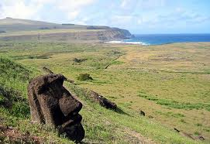
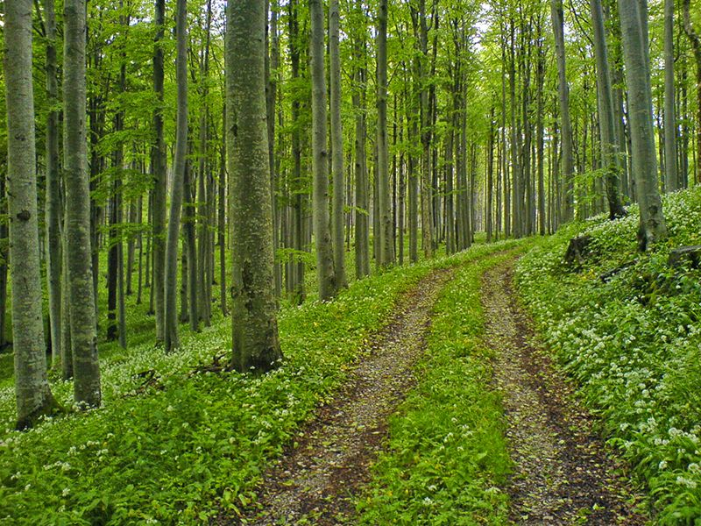
Vloga, naloge in dodana vrednost JGS v normalnih in izrednih razmerah
Največji izzivi, ki čakajo gozd in gozdarstvo v zelo bližnji prihodnosti:
Les bo skupaj s pitno vodo postal pomembna strateška surovina
Povpraševanje po lesu bo preseglo ponudbo (E, novi proizvodi, …).
Klimatske spremembe: odhod nekaterih drevesnih vrst, prihod novih, novi škodljivci ipd..
Kako ohraniti proizvodno sposobnost gozda, njegovo ekološko, socialno in kulturno vrednost?
Kako ob mnogih spremenljivkah načrtovati za 100 let vnaprej, ko sodobna družba mnogokrat misli le še za največ mandat vnaprej?
Garancije za preživetje gozda: sonaravnost, načrtno in strokovno delo, razpršitev tveganj, učinkovita gozdarska administracija, itd..
Gozdarstvo in družba sta glede gozda pred mnogo večjimi izzivi, kot pa morda sploh slutimo.
Do sedaj smo izzive obvladali – bo tudi tokrat tako?
SAZU, Ljubljana, 24.10.2014

Slide 14
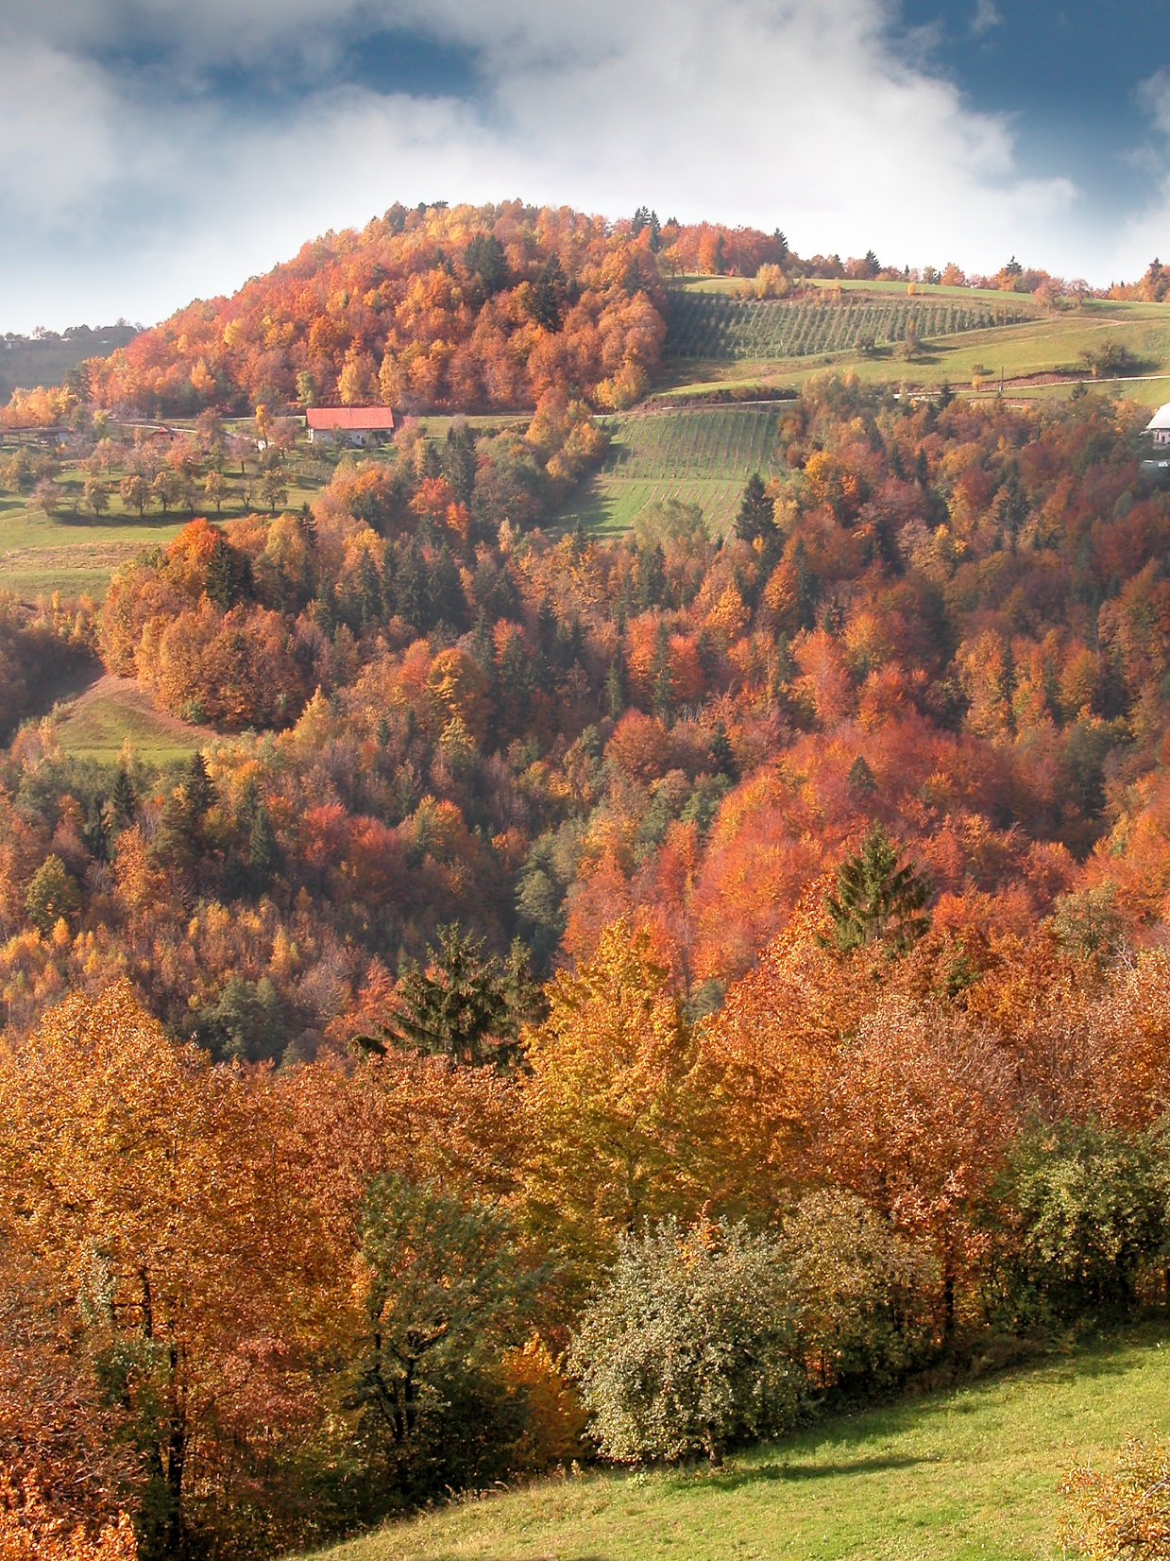
Hvala za vašo pozornost !
damjan.orazem@zgs.si
SAZU, Ljubljana, 24.10.2014

